Slide 1
Elhárító mechanizmusok

Slide 2
A szorongásról
A szorongás két típusa (1916-1925)
reális szorongás
neurotikus szorongás: a szabadon lebegő libidó átalakult formája
(várakozásos szorongás, fóbia, hisztéria)

Slide 3
Freud szorongásfelfogása 1926 után
A szorongás horgonypontja az én
„…csak az én képes a szorongást létrehozni és érezni.”
A szorongás forrásai: külső vagy belső veszély
reális, neurotikus (ösztön-) és lelkiismereti szorongás
A szorongás prototípusa a születési trauma
Az ego dolga, hogy ne érezzünk ilyen kínokat: elhárítások és megküzdés

Slide 4
Az elhárító mechanizmusok rendszerezése (Anna Freud)
Elfojtás
Tagadás
Regresszió
Racionalizáció

Slide 5
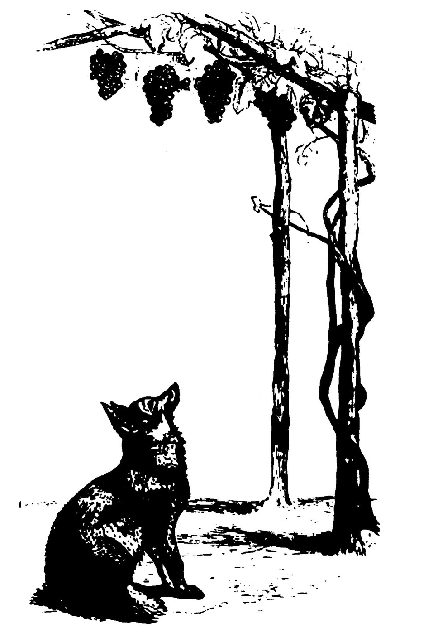

Slide 6
Az elhárító mechanizmusok rendszerezése (Anna Freud)
Elfojtás
Tagadás
Regresszió
Racionalizáció
Izoláció
Meg nem történtté tevés
Projekció
Önmaga ellen fordulás
Ellentétbe fordítás
Reakcióképzés
Intellektualizáció
Azonosulás az agresszorral
Idealizáció
Áttolás és szublimáció
Hasítás
Kompenzáció

Slide 7
Az elhárító mechanizmusok tudományos helyzete
Elfojtás kísérleti vizsgálata
1987 Wegner és mtsai gondolat-elnyomás kísérlete
Kognitív stílus: represszió-szenzitizáció
Szubliminális észlelés: Silverman kísérletek

Slide 8
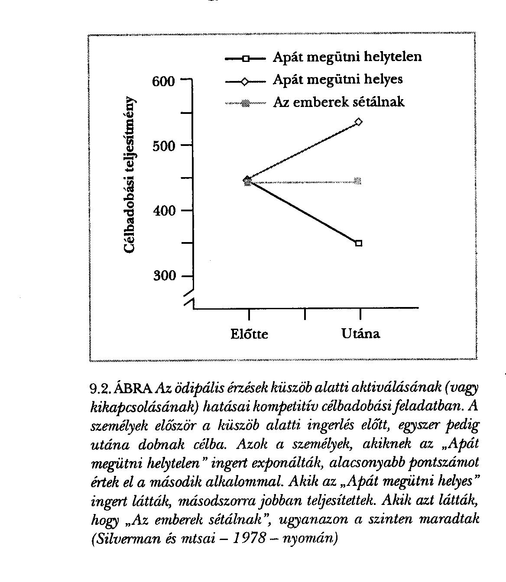

Slide 9
Az elhárító mechanizmusok tudományos helyzete
Elfojtás kísérleti vizsgálata
1987 Wegner és mtsai gondolat-elnyomás kísérlete
Kognitív stílus: represszió-szenzitizáció
Szubliminális észlelés: Silverman kísérletek
Motley kísérlete

Slide 10
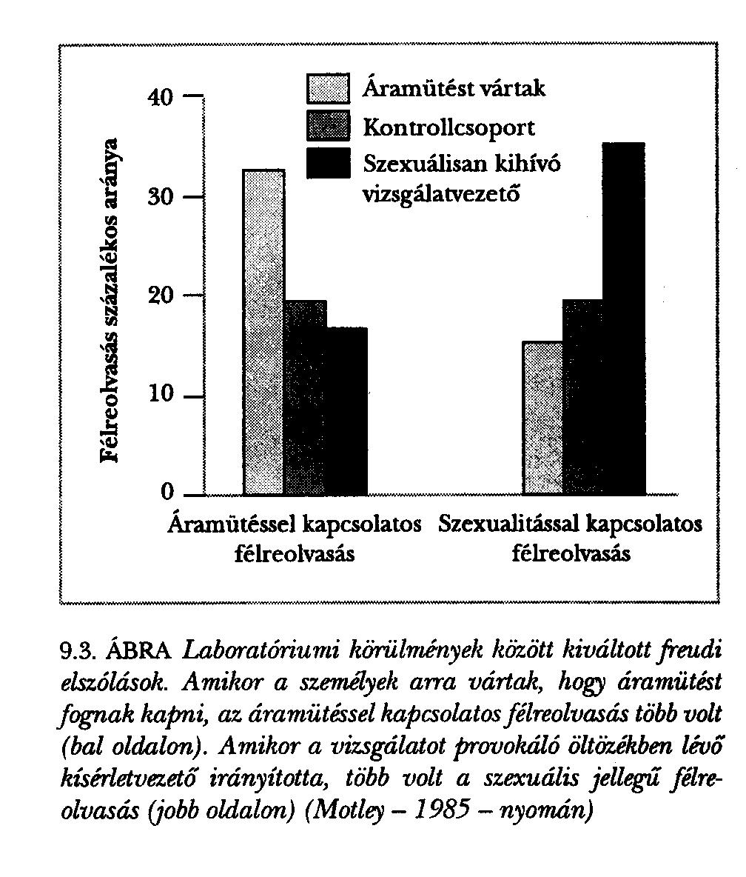

Slide 11
Hogyan figyelhetők meg az elhárító mechanizmusok?
Áttétel (transzfer)
  Libidinális impulzusok áttétele
  Az elhárítás áttétele
  Megcselekvés az áttételben
Viszontáttétel
  Egyező vagy komplementer identifikációval
  Pozitív vagy negatív viszontáttétel
Az áttétel értelmezése az analízis fontos eleme

Slide 12
A pszichoanalitikus terápia
Kit érinthet?
Eredet Cél
Fixáció a régi konfliktus újra átélése, feldolgozása
Elfojtott trauma újraélni az egykori élményt az érzések katarzisáért
Elfojtott alap- Érzelmi belátást nyerni a szükség- szükségletek letekről, és hogy azok elfogadhatóak

Slide 13
Hogyan érhetők tetten az elhárító mechanizmusok?
Terápiás ellenállás
Elvétések

Slide 14
Elhárítás és megküzdés

Slide 15
A megküzdés definíciója
Megküzdés minden olyan kognitív vagy viselkedéses erőfeszítés, amellyel az egyén azokat a külső vagy belső hatásokat próbálja kezelni, amelyeket úgy értékel, hogy azok felülmúlják vagy felemésztik aktuális személyes forrásait. (Lazarus)

Slide 16
A megküzdés Lazarus féle modellje
Elsődleges értékelés
  Érint-e és milyen mértékben személyes célokat az adott változás
  Az adott hatás mennyire tér el a személyes céloktól
  Az interakció mennyire vonja be az ént
Másodlagos értékelés
  Kontrollálhatóság
  Coping stratégiák számbavétele (problémafókuszú, emóciófókuszú)
  Megküzdési források számbavétele
  A jövőre vonatkozó elvárások az egyes stratégiák alkalmazása esetén

Slide 17
A stresszfolyamat
Külső vagy belső stresszor
Értékelés
Megküzdési folyamatok
Komplex hatásmintázat

Slide 18
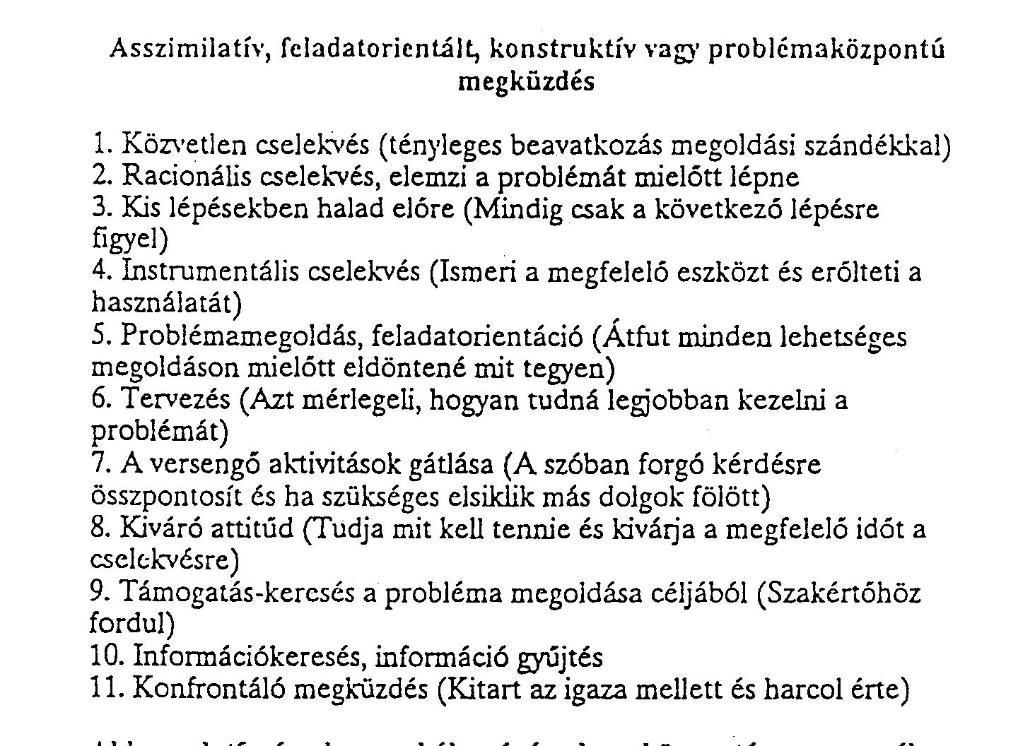
A három „A” megküzdési stratégia

Slide 19
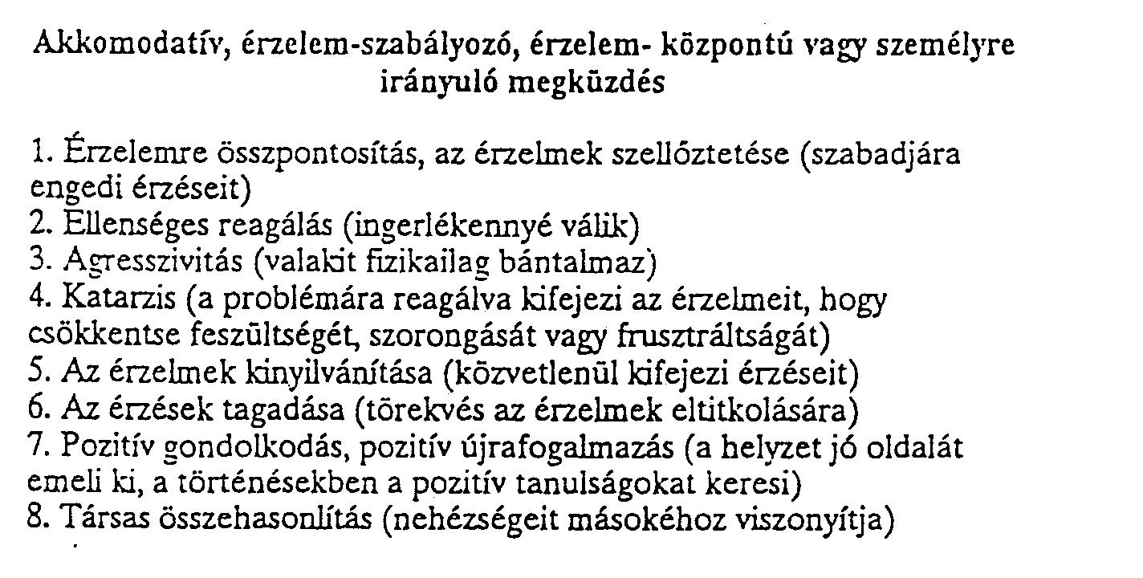
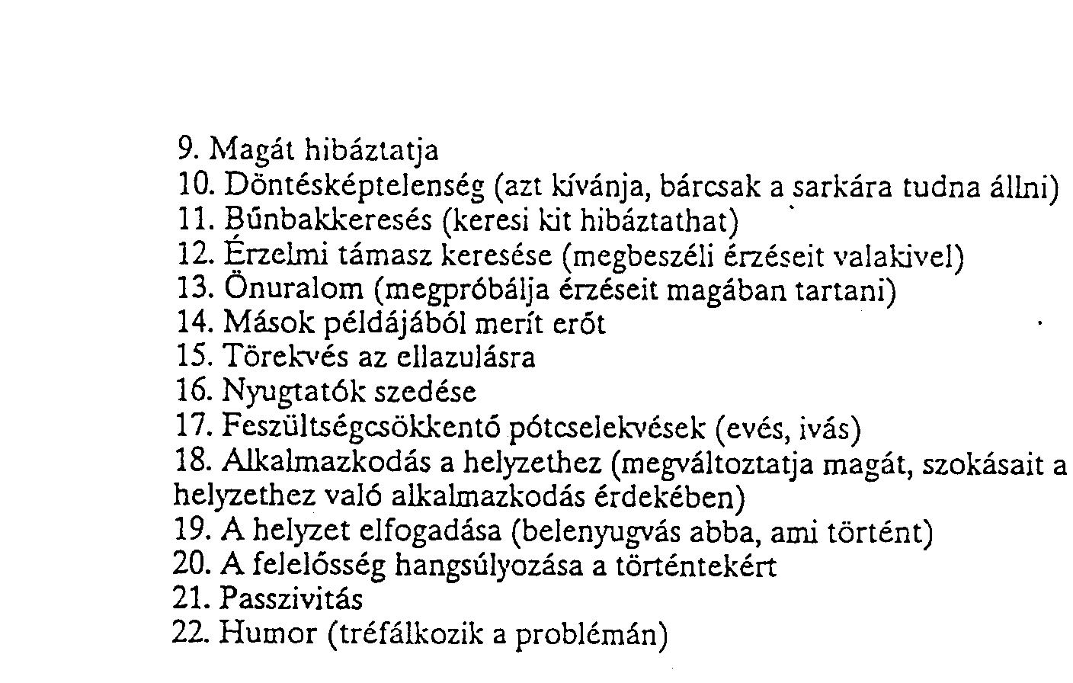

Slide 20
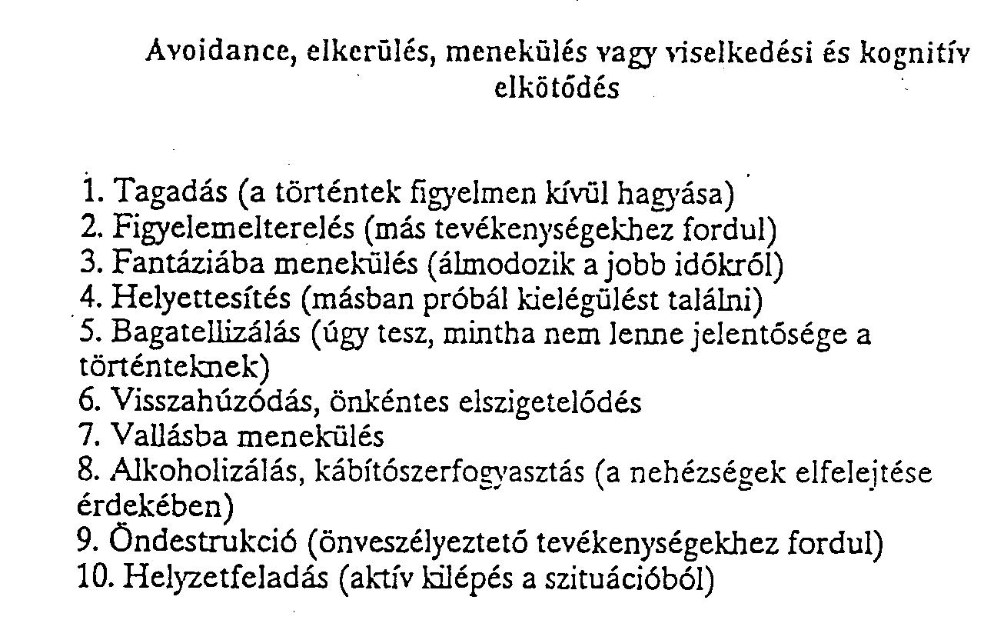

Slide 21
